Slide 1
Desafio ASS 2024/2025
“Receitas Sustentáveis, têm Tradição”
TÍTULO DA RECEITA: Arroz de Pato
INGREDIENTES:
Vinho
Azeite
Polpa de tomate
Pato
Queijo
Cenoura
Bacon
Banha de pato
Louro
Cebola
Sal
Knorr
Pimentão doce, cominhos e pimenta preta
Tomate
Arroz
Alho
FOTO DO PRATO FINALIZADO
https://alimentacaosaudavelesustentavel.abaae.pt/receitas-sustentaveis/
Figura 1 – Arroz de Pato

Slide 2
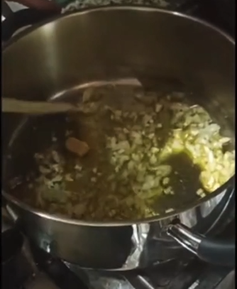
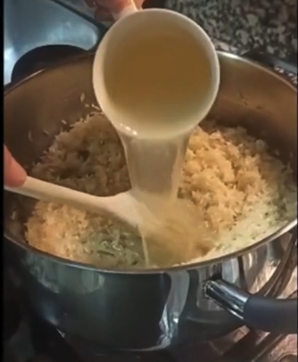
Desafio ASS 2024/2025
“Receitas Sustentáveis, têm Tradição”
PROCEDIMENTOS:
1º) Cobrir o fundo da panela com azeite e adicionar cebola, alho, Knorr,
Louro e um bocadinho de sal e mexer. (Figura 2)
2º) Adicionar o arroz e a banha de pato e deixar cozer. (Figura 3)
Imagem da preparação
Figura 2
Imagem da preparação
Figura 3
https://alimentacaosaudavelesustentavel.abaae.pt/receitas-sustentaveis/

Slide 3
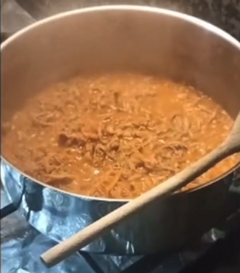
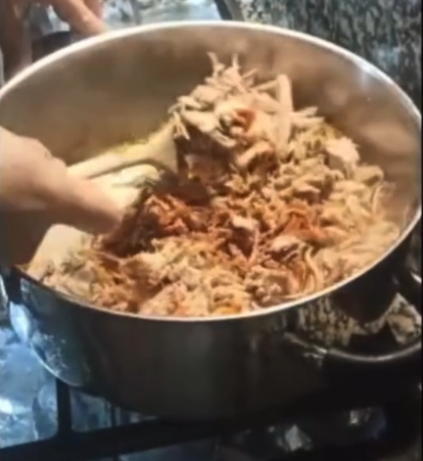
Desafio ASS 2023/2024
“Receitas Sustentáveis, têm Tradição”
PROCEDIMENTOS:
3º) Na outra panela cobrir o fundo com azeite e adicionar bacon, tomate,
Louro, coentros, cenoura, pato, polpa de tomate, vinho, água e as espe-
ciarias. (Figura 4)
4º) Mexer tudo. (Figura 5)
Imagem da preparação
Figura 4
Imagem da preparação
https://alimentacaosaudavelesustentavel.abaae.pt/receitas-sustentaveis/
Figura 5

Slide 4
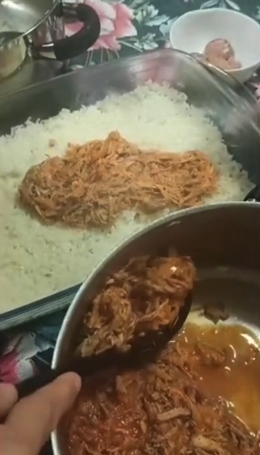
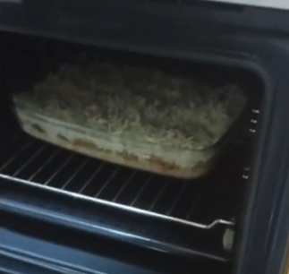
Desafio ASS 2024/2025
“Receitas Sustentáveis, têm Tradição”
PROCEDIMENTOS:
5º) Espalhar por camadas os tachos na travessa e adicionar pouco
Chouriço e queijo. (Figura 6)
6º) Ir ao forno por 10 minutos. (Figura 7)
Imagem da preparação
Figura 6
Imagem da preparação
Figura 7
https://alimentacaosaudavelesustentavel.abaae.pt/receitas-sustentaveis/

